Slide 1


Slide 2

📑 İçindekiler
1. Veri Setini Hazırlama ve İnceleme
2. Tanımlayıcı İstatistikler ve Dağılım Analizi
3. Değişkenler Arası İlişki Analizi
4. Hipotez Testleri
5. Temel Bulgular ve İçgörüler
6. Aksiyon ve Öneriler
7. Sonuç

Slide 3

Sipariş Fiyat Analizi
Sipariş fiyatlarının genel yapısını incelemek amacıyla ortalama, medyan, mod ve standart sapma değerleri hesaplanmış.
Ortalama
Mod
Medyan
Standart Sapma
120.65
59.9
74.99
183.63

Slide 4
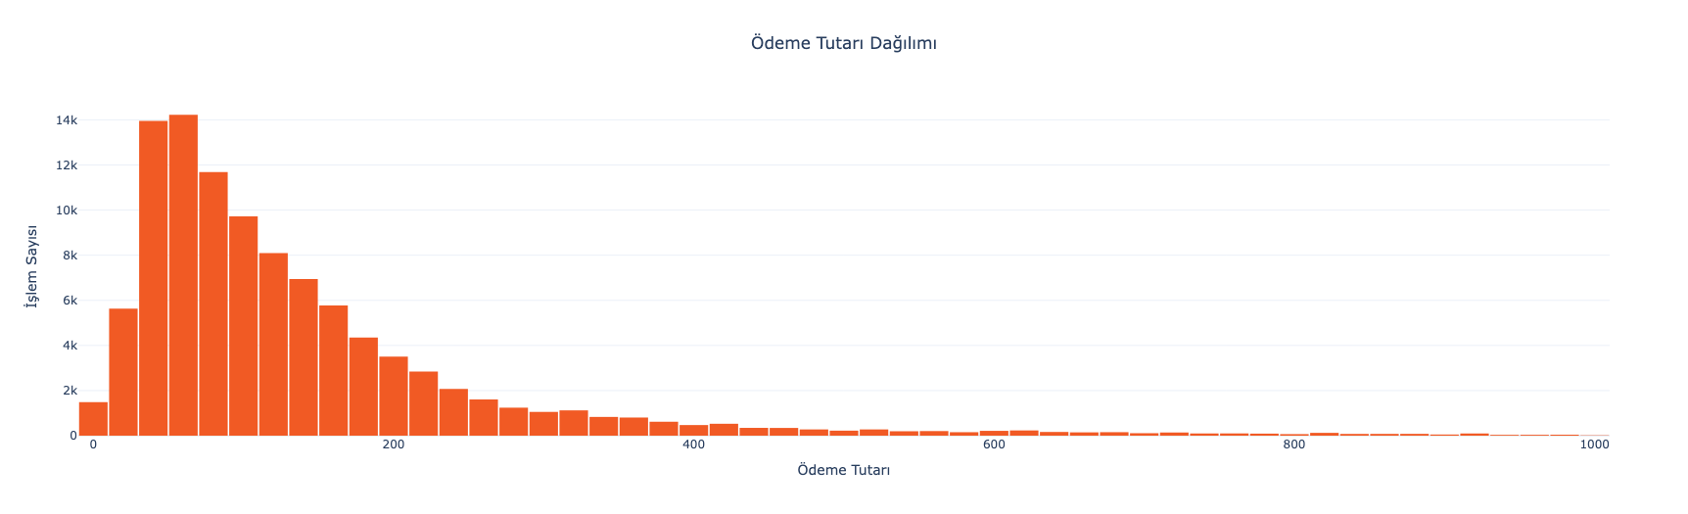
Sipariş Fiyat Analizi Histogram Grafiği
Ödeme tutarlarının ana dağılımını daha net görebilmek için 1000 ve altındaki ödeme değerlerini filtreledik

Slide 5
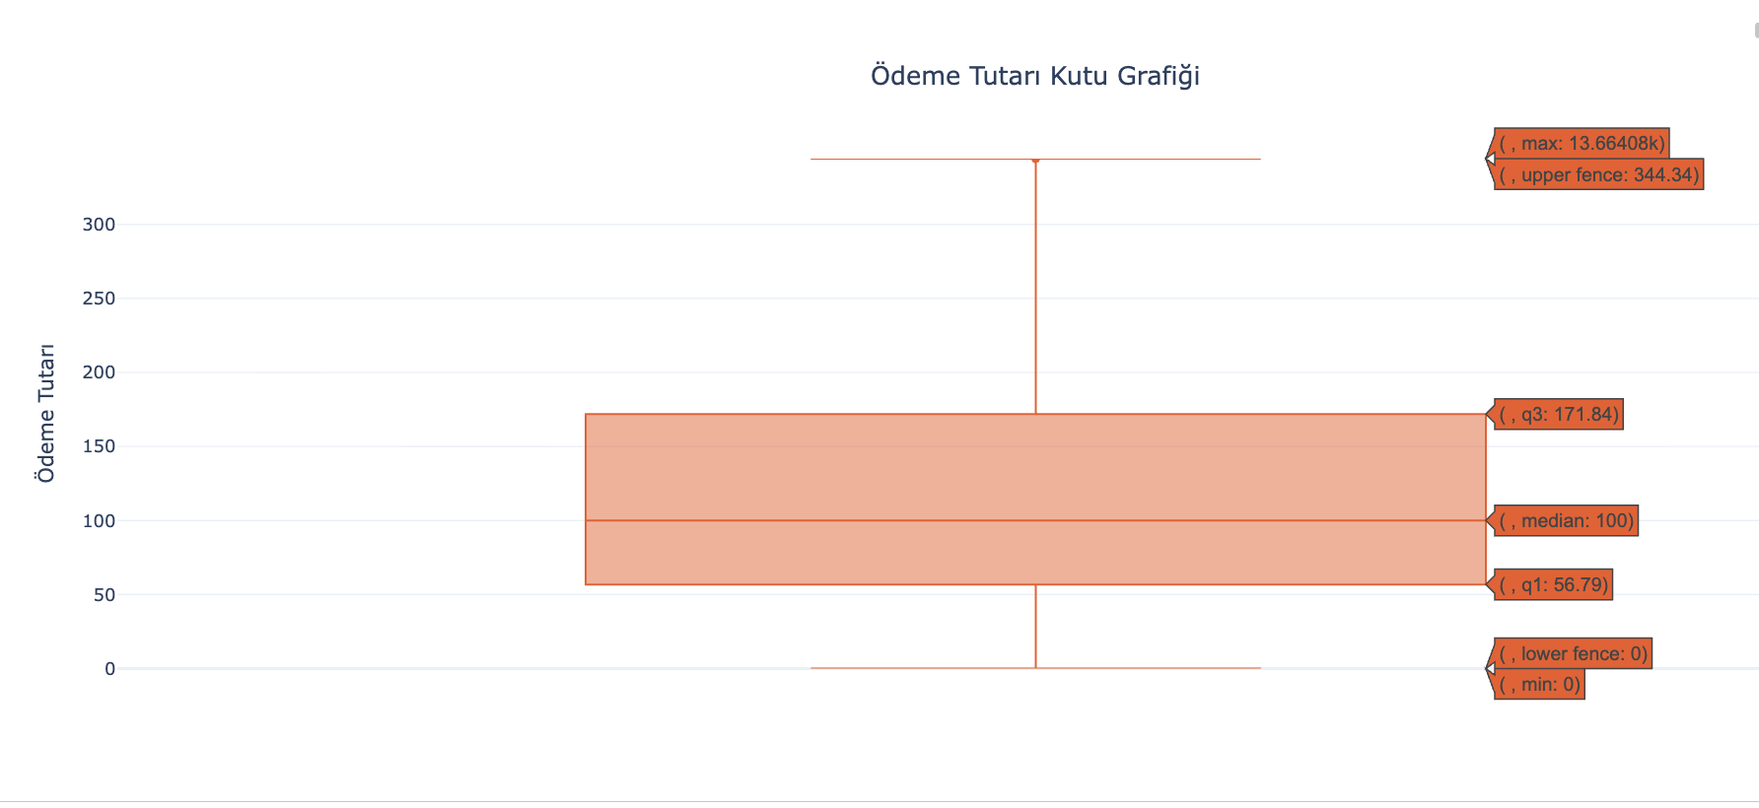
Sipariş Fiyat Analizi Kutu Grafiği (Boxplot)

Slide 6
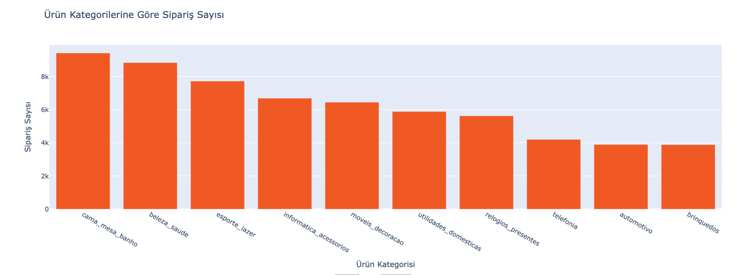
Ürün Kategorilerine Göre Sipariş Analizi

Slide 7
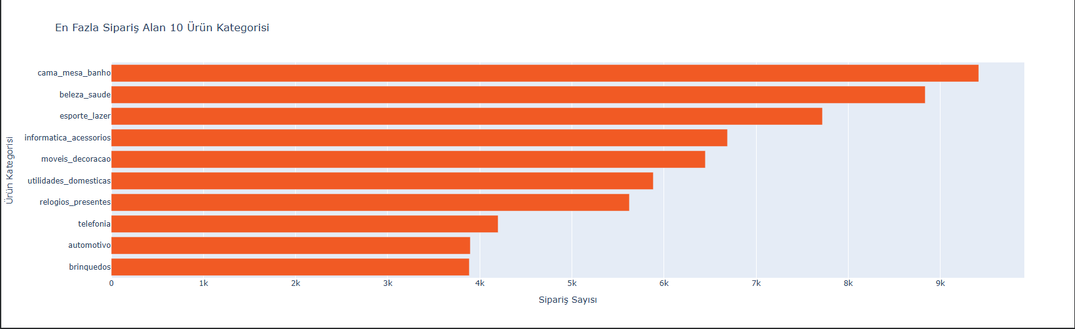
En Fazla Sipariş Alan 10 Ürün Kategorisi

Slide 8
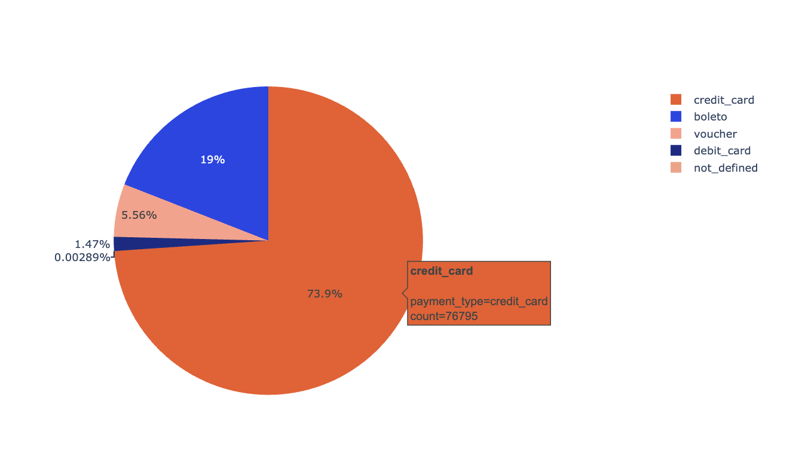
Ödeme Yöntemlerinin Dağılımı
Kredi kartı, banka kartı, boleto ve diğer ödeme yöntemlerinin toplam işlemler içerisindeki kullanım oranları pasta grafiği ile incelenmiştir.

Slide 9
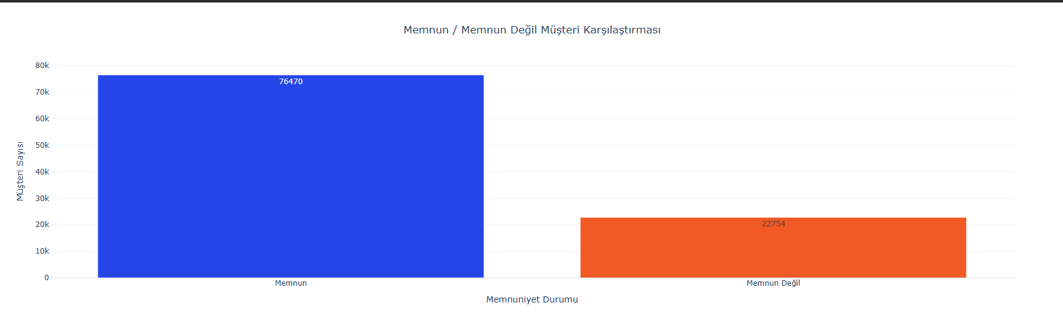
Müşteri Memnuniyeti Analizi
Müşteri memnuniyetini değerlendirmek amacıyla ortalama ve medyan değerlendirme puanları hesaplanmış, müşteriler memnuniyet seviyelerine göre gruplandırılmış ve değerlendirme puanlarının dağılımı görselleştirilmiştir.
Ortalama müşteri memnuniyet puanı 4.09, medyan puan ise 5.00 olarak hesaplanmıştır.
Değerlendirme puanlarının genel olarak yüksek seviyede olduğu görülmektedir.
Medyan memnuniyet puanının 5 olması, müşteri değerlendirmelerinin en az yarısının 5 puan seviyesinde olduğunu gösterir.

Slide 10
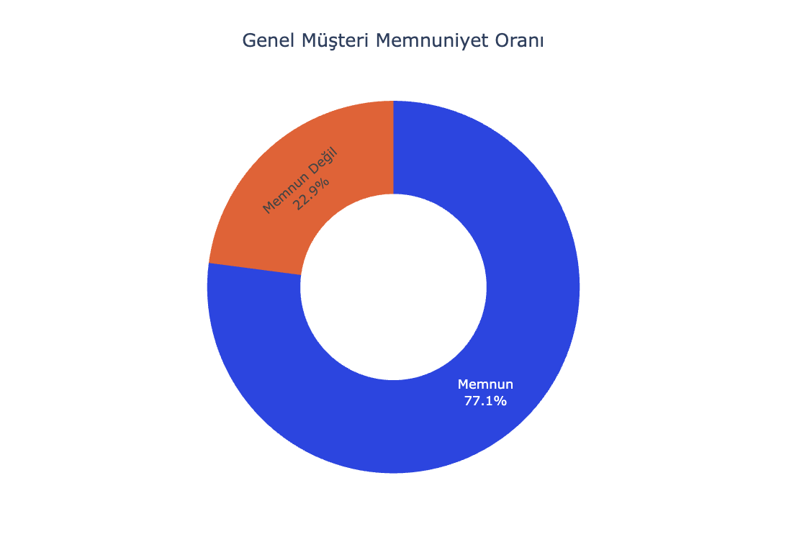
Genel Müşteri Memnuniyet Oranı
Müşteri memnuniyetini değerlendirmek amacıyla ortalama ve medyan değerlendirme puanları hesaplanmış, müşteriler memnuniyet seviyelerine göre gruplandırılmış ve değerlendirme puanlarının dağılımı görselleştirilmiştir.

Slide 11
Korelasyonlar
3.1 Sipariş Fiyatı vs. Teslimat Süresi: Daha fazla harcama yapan müşterilerin teslimat sürelerine toleransı farklı mı?
Sipariş fiyatı ile teslimat süresi arasındaki korelasyon yaklaşık 0,06’dır. Bu değer 0’a oldukça yakın olduğundan, daha yüksek tutarlı siparişlerin belirgin şekilde daha uzun veya daha kısa sürede teslim edildiği söylenemez.

Slide 12
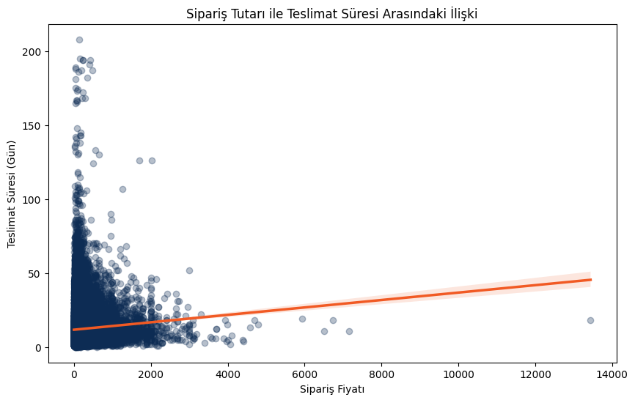
Korelasyonlar
Daha fazla harcama yapan müşterilerin teslimat sürelerine toleransı farklı mı?
Sipariş fiyatı ile teslimat süresi arasındaki korelasyon yaklaşık 0,06’dır. Bu değer 0’a oldukça yakın olduğundan, daha yüksek tutarlı siparişlerin belirgin şekilde daha uzun veya daha kısa sürede teslim edildiği söylenemez
Sipariş fiyatı ile teslimat süresi arasındaki korelasyon: 0.06

Slide 13
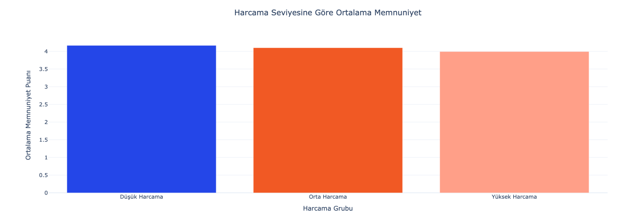
Sipariş Fiyatı vs. Memnuniyet
Harcama miktarı müşteri memnuniyetini etkiliyor mu? Farklı harcama gruplarındaki müşterilerin ortalama memnuniyet puanları karşılaştırılarak harcama seviyesi ile memnuniyet arasındaki ilişki incelenmiştir.
Yüksek harcama yapan müşterilerin ortalama memnuniyet puanının daha düşük olduğu görülmektedir. Ancak bu sonuç harcama miktarının doğrudan memnuniyetsizliğe neden olduğunu göstermez.

Slide 14
Harcama miktarı ile müşteri memnuniyeti arasındaki korelasyonu hesapladık
Harcama miktarı ile müşteri memnuniyeti arasındaki korelasyonu -0.05
0'a yakın → belirgin doğrusal ilişki yok pozitif → harcama arttıkça puan artma eğiliminde negatif →harcama arttıkça puan düşme eğiliminde
Harcama miktarı ile müşteri memnuniyeti arasındaki korelasyon: -0.05

Slide 15
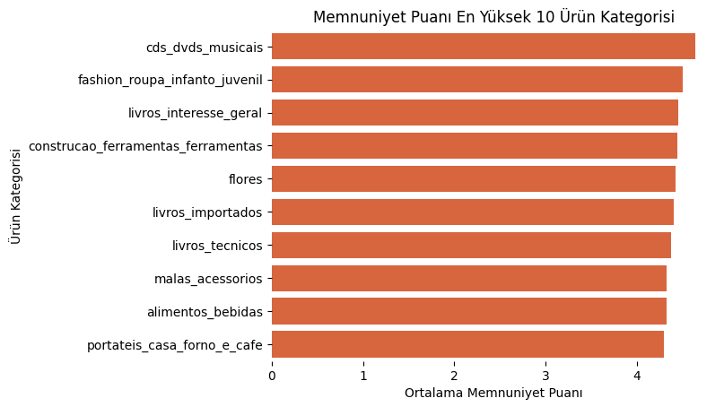
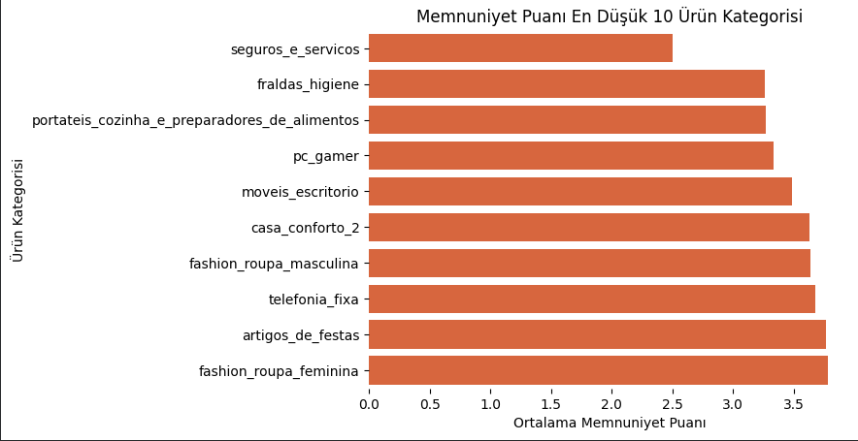
Ürün kategorilerine göre ortalama memnuniyet puanlarının farklılaştığı görülmektedir.
En yüksek ortalama puan yaklaşık 4,64 iken en düşük ortalama puan 2,50 seviyesindedir.

Slide 16
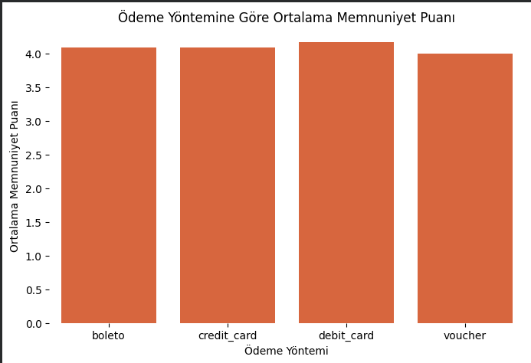
3.4 Ödeme Yöntemi vs. Memnuniyet: Ödeme yöntemi memnuniyetle ilişkili mi?
Kredi kartı, boleto, debit kart, voucher gibi farklı ödeme yöntemlerini kullananların ortalama memnuniyet puanları değişiyor mu?
Ödeme yöntemlerine göre müşteri memnuniyetinde belirgin bir farklılık görülmemektedir. Debit kart kullananların ortalama memnuniyet puanı 4,17 ile
en yüksek iken,
boleto ve kredi kartı 4,09, voucher ise 4,00 ortalamaya sahiptir. Bu değerlerin birbirine yakın olması, ödeme yönteminin müşteri memnuniyeti üzerinde güçlü bir etkisi olmadığını düşündürmektedir.

Slide 17
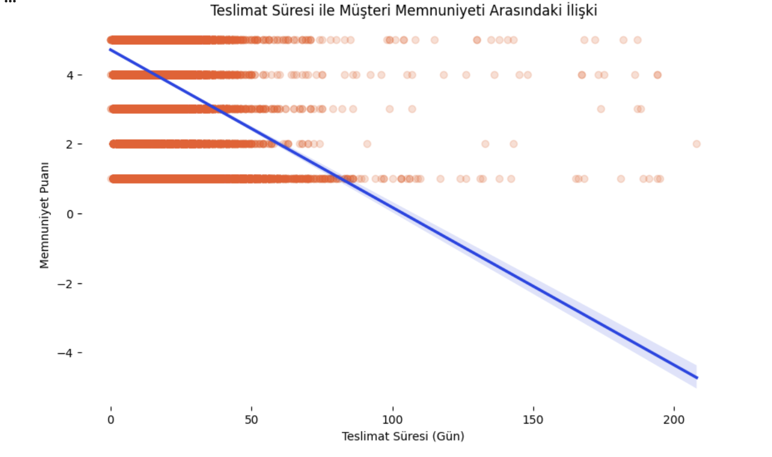
Kargo Süresi vs. Memnuniyet
Daha hızlı teslimat, daha yüksek memnuniyet anlamına geliyor mu? Teslimat süresi kısaldıkça müşterilerin verdiği puan yükseliyor mu?
-0.33-negatif korelasyon Teslimat süresi ile müşteri memnuniyeti arasında -0,33 düzeyinde negatif bir ilişki bulunmaktadır. Bu sonuç, teslimat süresi uzadıkça müşteri memnuniyetinin düşme eğiliminde olduğunu; dolayısıyla daha hızlı teslimatların daha yüksek memnuniyetle ilişkili olduğunu göstermektedir.

Slide 18
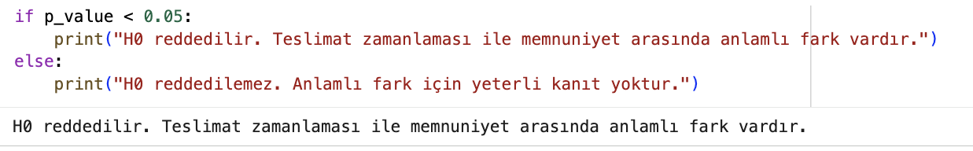
Hipotez Testleri
Teslimat süresi memnuniyeti etkiliyor mu?
Hipotez:
H0: Zamanında ve geç teslim edilen siparişlerin ortalama memnuniyet puanları aynıdır.
H1: Zamanında teslim edilen siparişlerin ortalama memnuniyet puanı daha yüksektir.
T-statistic: 89.55081413351807
P-value: 0.0

Slide 19
Ürün kategorisi sipariş değerini etkiliyor mu? — ANOVA
H0: Tüm ürün kategorilerinin ortalama fiyatları eşittir. H1: En az bir kategorinin ortalama fiyatı farklıdır.
F-statistic: 310.29875832410096
P-value: 0.0
H0 reddedilir. Kategoriler arasında anlamlı ortalama fiyat farkı vardır.

Slide 20
Ödeme yöntemi tamamlanma oranını etkiliyor mu?
H0: Ödeme yöntemi ile siparişin tamamlanma durumu bağımsızdır.
H1: Ödeme yöntemi ile tamamlanma durumu arasında ilişki vardır.
Ki-kare testi
Chi-square: 0.7736541210239517
P-value: 0.37908898921559064
H0 reddedilemez. Anlamlı ilişki için yeterli kanıt yoktur.

Slide 21
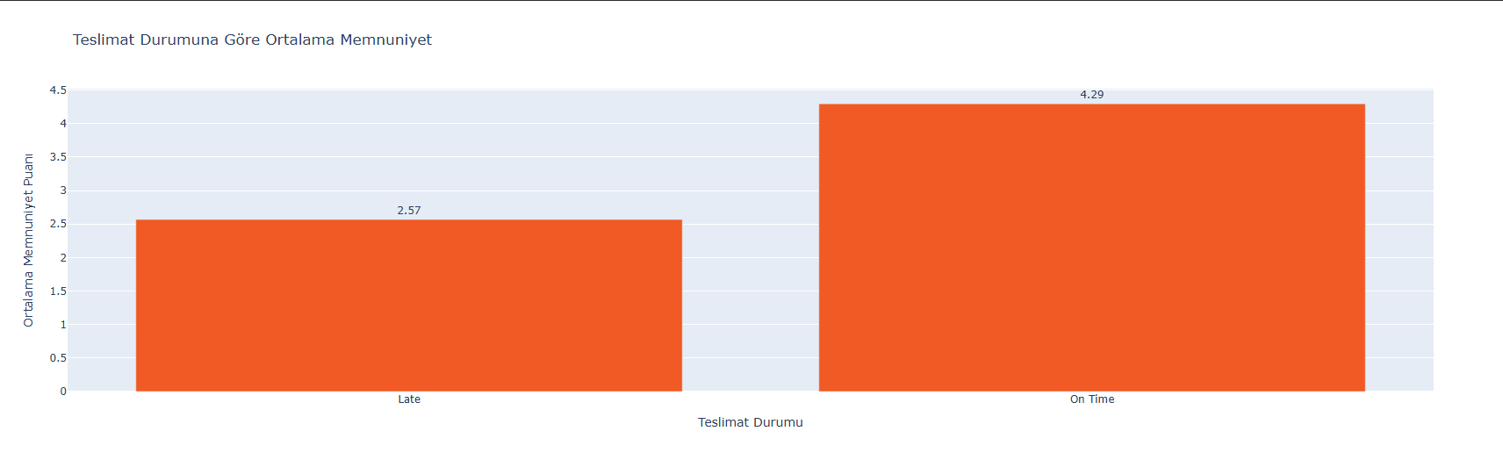
Teslimat Durumuna Göre Ortalama Memnuniyet
P-value: 0.379
H0 reddedilemez. Teslimat durumuna göre memnuniyet puanlarında anlamlı fark için yeterli kanıt yoktur.

Slide 22
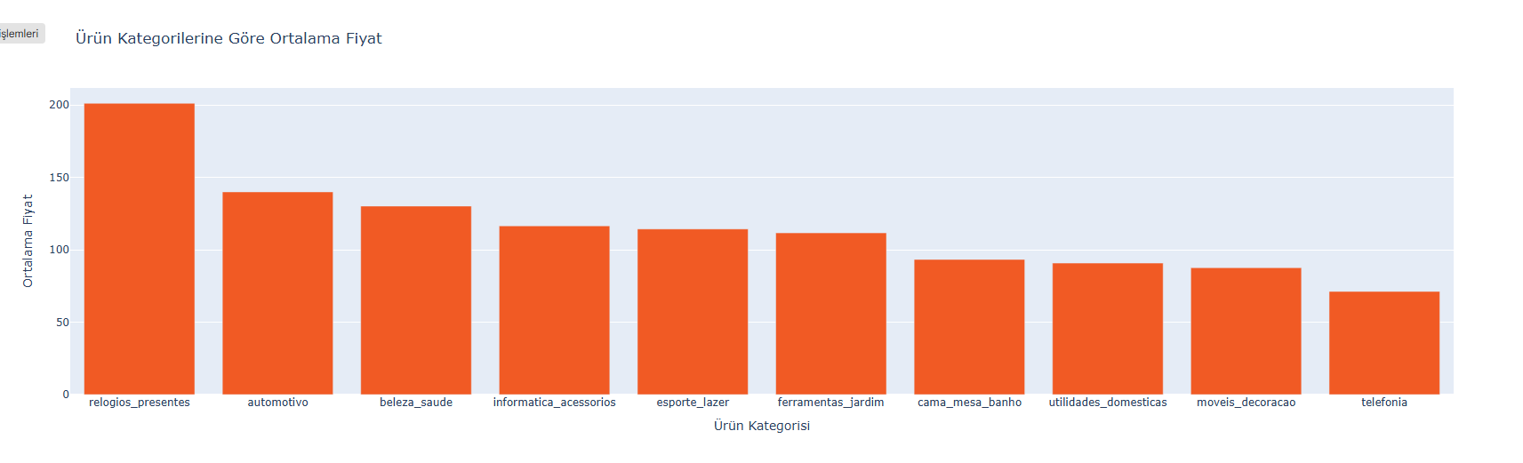
Ürun Kategorilerine Göre Ortalama Fiyat
ANOVA P-value: 0.0
H0 reddedilir. Ürün kategorileri arasında ortalama fiyat açısından anlamlı fark vardır.

Slide 23
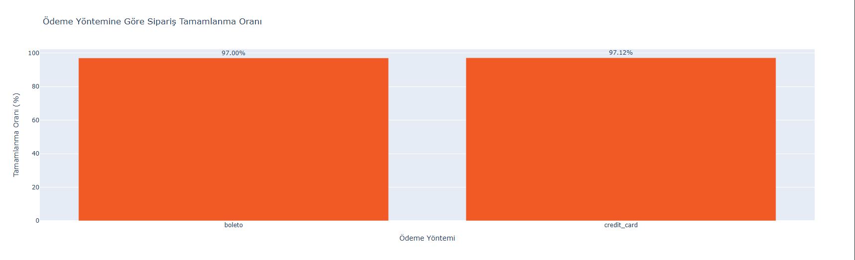
Ödeme Yöntemine Göre Sipariş Tamamlama Oranı
P-value: 0.379
H0 reddedilemez. Ödeme yöntemi ile sipariş tamamlanma durumu arasında anlamlı ilişki olduğunu gösterecek yeterli kanıt yoktur.

Slide 24
Ham e-ticaret verisi incelendi, eksik ve hatalı değerler kontrol edilerek veri analize hazırlandı.
Fiyat, ürün kategorisi, ödeme yöntemi, teslimat ve müşteri memnuniyeti gibi temel metrikler analiz edildi.
Amaç yalnızca veriyi özetlemek değil, iş kararlarını destekleyebilecek anlamlı ilişkileri ortaya çıkarmaktı.
Teslimat gecikmesi ile müşteri memnuniyeti arasındaki ilişki t-testi ile incelendi.
Ürün kategorileri arasındaki fiyat farklılıkları ANOVA testi ile değerlendirildi.
Ödeme yöntemi ile sipariş tamamlanma durumu arasındaki ilişki Ki-kare testi ile analiz edildi.
Hipotez testlerinde p-değeri < 0.05 olduğunda sonuç istatistiksel olarak anlamlı kabul edildi.
Anlamlı sonuçlarda H0 (sıfır hipotezi) reddedildi.
Böylece gözlemlenen farkların tesadüfi olup olmadığı istatistiksel olarak kontrol edildi.

Slide 25


